Slide 1
日本 埃及
复习
青岛62中地理组

Slide 2
教学目标
运用地图指出日本和埃及的地理位置、领土组成和首都。
运用地图等资料概括日本和埃及自然环境的基本特点。
运用资料，简要分析两国家因地制宜发展经济的实例。
运用地图等资料说出两国家的种族和人口(或民族、宗教、语言)等人文地理要素的特
运用资料说出日本与其他国家在经济、贸易、文化等方面的联系。

Slide 3
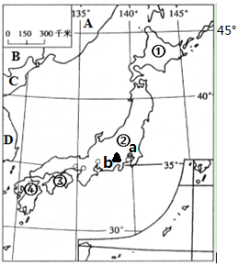
一、位置、组成及主要城市
第一节 日本
1.组成：主要由① ，② （面积最大，有首都:a ），③ ，
④ 四大岛与许多小岛组成，是东亚岛国。
2.位置：
纬度位置：主要位于30°-45°N之间，位于
。
海陆位置：位于亚洲东部，东临太平洋，西隔日本海与A B C D 等国家隔海相望。
北海道岛
本州岛
东京
四国岛
九州岛
北温带
俄罗斯
中国
朝鲜
韩国

Slide 4
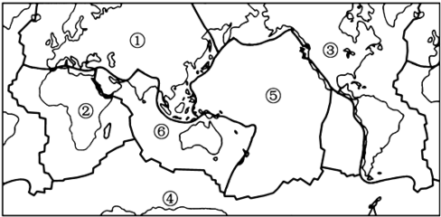
练一练
读右图， 回答下列问题。
1.填出下列板块的名称。
① ②
③ ④
⑤ ⑥
2.简要分析日本多火山地震的原因。（2分）
欧亚板块
非洲板块
美洲板块
南极洲板块
太平洋板块
印度洋板块
日本位于欧亚板块和太平洋板块的交界处，地壳比较活跃，多火山地震。

Slide 5
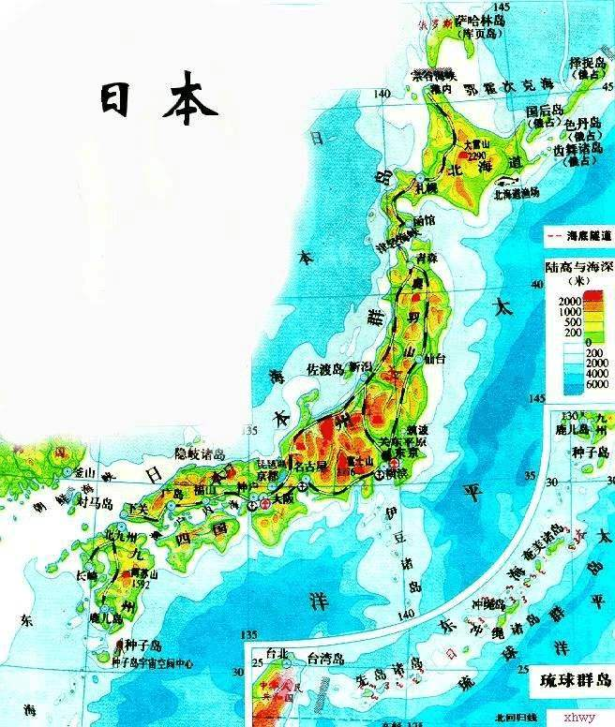
二、自然环境
(一）地形
主要地形为山地、丘陵，平原狭小。
最大平原：关东平原；
最高峰：富士山

Slide 6
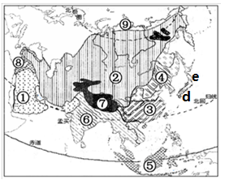
二、自然环境
（二）气候
主要气候类型：
d：
e：
由于四面临海，气候的 【性质】显著。
亚热带季风气候
温带季风气候
海洋性

Slide 7
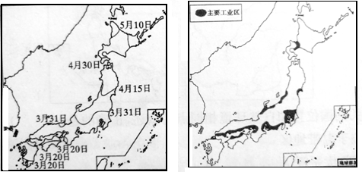
练一练
读右图分析：
日本樱花从南到北开花时间逐渐推迟的原因是什么？
日本领土南北跨纬度较大。春季南部升温早，北部升温晚。

Slide 8
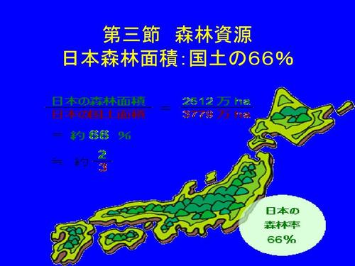
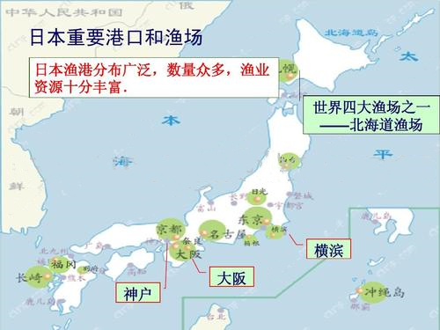
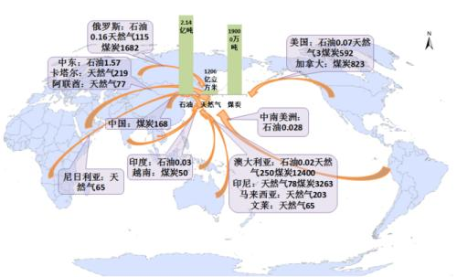
二、自然环境
（三）资源
但森林资源、海洋资源较为丰富。
但日本的矿产资源贫乏。

Slide 9
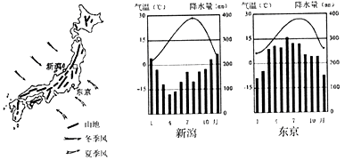
练一练
1. 日本河流短小，但水能资源较为丰富，结合右图，简要分析原因。（2分）
①日本地形以山地、丘陵为主，地势起伏较大，水流湍急。
②日本主要位于温带季风和亚热带季风气候区，降水多，河流水量大。
2. 日本东京夏季多雨，而日本海沿岸的新潟冬季多雪，结合右图，简要分析原因。（2分）
①东京位于来自太平洋的夏季风的山地迎风坡，多地形雨，所以东京夏季多雨。
②冬季风经过日本海，带来大量水汽，在西侧山地迎风坡形成降水，所以新潟冬季多雪。

Slide 10
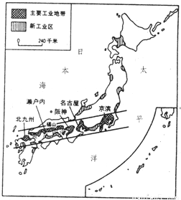
三、人文环境
（一）工业大国
经济类型：进口---加工---出口型 （外向型）
★ 发展条件 ：
优势——①海运便利； ②人力资源丰富； ③先进科技和管理经验； ④ 积极开拓国际市场。
劣势——煤、铁等矿产资源贫乏。
★工业布局的特点：集中在 。
原因：太平洋沿岸多优良港口，海运便利，便于进口 ，出口 。
太平洋沿岸
工业原料和燃料
工业制成品

Slide 11
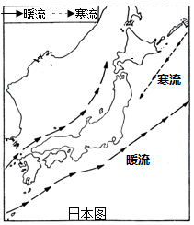
三、人文环境
（二）农业
农业在经济中占比重较小。
原因：耕地面积狭小，农业劳动力不足。
农业发展的优势：科技水平高，机械化程度高，利用小型机械精耕细作。
主要农产品：稻米、茶叶、蔬菜、水果
渔业发达，著名渔场：北海道渔场

Slide 12
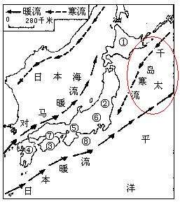
练一练
日本北海道渔场是世界著名的四大渔场之一，试结合日本的地理位置及图中信息，简要分析其有利的形成条件。（2分）
北海道渔场位于千岛寒流和太平洋暖流的交汇处，饵料丰富。

Slide 13
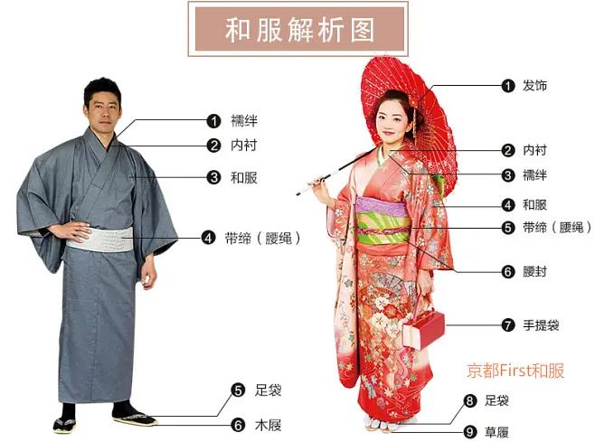
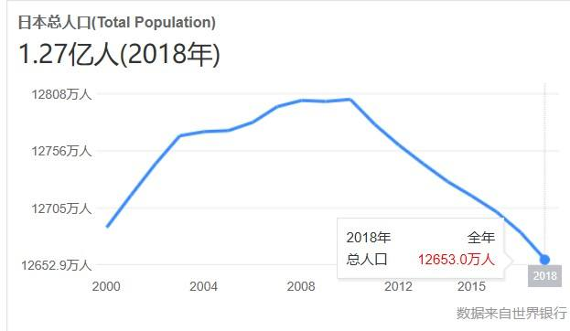
三、人文环境
（三）居民
日本人口过亿，是亚洲的人口大国，地狭人稠。 民族：大和族 传统服装：和服
文化：兼有东西方融合的特点。

Slide 14
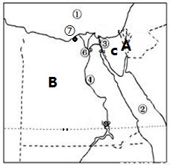
一、位置、组成及主要城市
第二节 埃及
1.纬度位置: 北回归线穿过埃及南部，主要位于 ，小部分在 。
海陆位置：地跨A 洲和B 洲，主要位于 洲东北部，北临① ，东临② 。
2.亚洲部分半岛C 。
3. 城市：首都及最大城市⑥ ； 最大港口⑦ 。
北温带
热带
亚
非
非
地中海
红海
西奈半岛
开罗
亚历山大

Slide 15
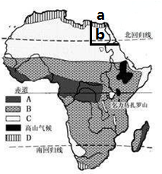
二、自然环境
地中海
1.气候类型：a 气候
b 气候
据图描述，非洲气候类型的分布特点是
。
2.河流：④ 河，世界最 的河流，埃及的“母亲河”。
热带沙漠
以赤道为轴，南北对称分布
尼罗
长

Slide 16
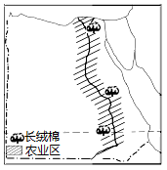
三、人文特点
1.农业
（1）主要农产品： ，出口量居世界首位。
主要农业分布区：
（2）试结合农业常识，简要分析埃及发展长绒棉种植的有利自然条件。（4分）
长绒棉
尼罗河沿岸和三角洲地区
①主要位于热带沙漠气候区，光照、热量充足。
②位于尼罗河沿岸和三角洲地区，地形平坦。
③土壤肥沃。
④靠近尼罗河，水源充足。

Slide 17
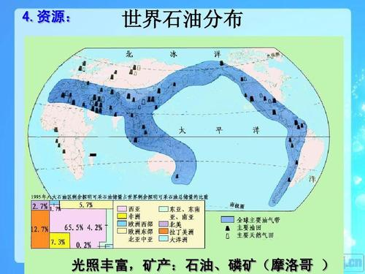
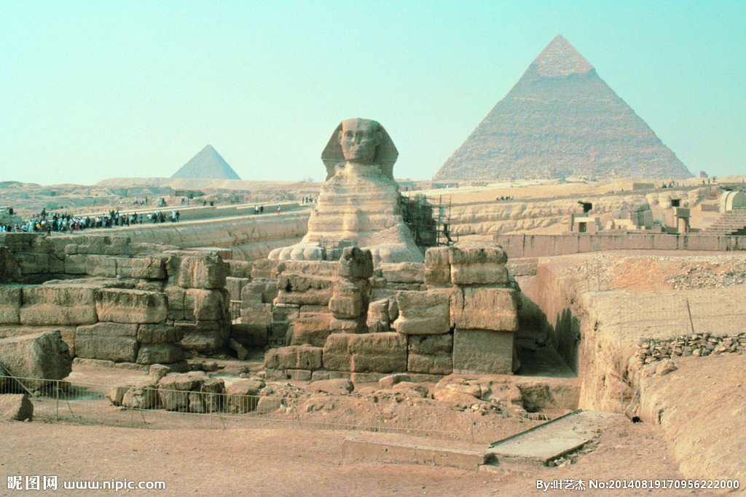

2.工业：主要矿产为 。
3.旅游业：著名“文明古国”，旅游资源丰富。著名古迹有 、 等。
4.居民：主要民族为 ， 人种，
语言为 ，宗教为 。
石油
金字塔
狮身人面像
阿拉伯人
白色
阿拉伯语
伊斯兰教

Slide 18
巩固练习：
读右图，完成第1-3题.
1.每年日本不同地区樱花开放的日期各不相同。3至5月樱花依次盛开的地区是（ ）
A.本州一九州一四国一北海道
B.北海道一本州一九州一四国
C.九州一四国一本州一北海道
D.北海道一九州一四国一本州
2.导致日本花并放时润从南向北推迟的主要原因是南北的( )
A.气温差异 B.地形差异 C.海陆差异 D.光照差异
C
A

Slide 19
巩固练习：
3.日本工业多集中分布在图中阴影地区的主要原因是（ ）
①城市和人口集中，是国内最大的消费地
②环境无污染
③多优良港湾
④原料、燃料主要依靠进口、产品主要出口
A.①②③ B.②③④
C.①②④ D.①③④
D

Slide 20
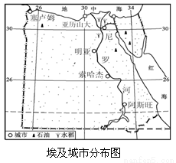
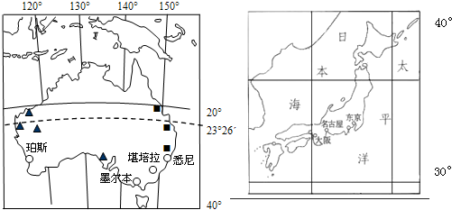
综合题
4. 读埃及、日本主要城市分布图，读图完成下列各题。(6分)
1. 试结合图中信息，列举苏伊士运河的重要地理意义。（2分）
② 沟通红海、地中海（沟通印度洋和大西洋）
2.试结合图中信息，分析两国主要城市的分布特点，
并简要分析主要形成原因。（共4分）
①分界亚洲、非洲
埃及：分布在尼罗河沿岸和三角洲地区。
原因：埃及主要为热带沙漠气候，尼罗河沿岸水源充足。
日本：主要分布在太平洋沿岸。
原因：日本矿产贫乏，太平洋沿岸海运便利，便于进出口。

Slide 21

祝你学习进步！
青岛62中地理组

